Slide 1
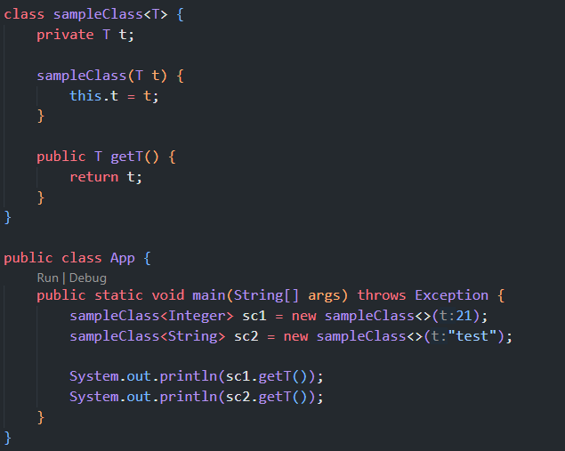
Java – Generics
任意の型を受け付けるクラス・メソッドに対して特定の型を割り当てて、型専用のクラスを生成する機能
この例では２つの異なる型、Integer型とString型を生成し、それぞれに21(Integer型)、test(String型)をコンストラクタに引き渡した。 そしてgetT()を呼ぶことで型が違うのにそれぞれ出力されている。
Tips

